Slide 1
Introduction à la détection assistée par ordinateur (DAO) et à la radiographie ultra-portable
MODULE 2

Slide 2
Introduction
Ce module explore de nouveaux outils pour le dépistage de la tuberculose avec approfondissement de l’utilisation de la détection assistée par ordinateur (DAO) et introduction de systèmes de radiographie ultra-portables (UP-XR). Le module décrit également comment les deux systèmes peuvent être intégrés et leur utilité individuelle et combinée pour le dépistage et le triage de la tuberculose.

Slide 3
Aperçu du cours
Aperçu de la DAO en tant qu’outil de dépistage de la tuberculose
Comprendre, interpréter et utiliser les résultats de la DAO
Utilisation de la DAO dans les programmes de dépistage de la tuberculose
Produits DAO dans le catalogue GDF
Aperçu des différentes technologies de radiographies et introduction à la radiographie ultra-portable
Systèmes de radiographie ultra-portables dans le catalogue GDF
Résumé

Slide 4
Objectifs d’apprentissage
Décrire ce qu’est la technologie de DAO et comment elle peut être appliquée au dépistage de la tuberculose.
Connaître les principales caractéristiques des produits de DAO disponibles dans le catalogue GDF.
Comprendre ce que l’on entend par « radiographie ultra-portable » et les avantages et inconvénients de son utilisation.
Détailler les composants et les prix des systèmes radiologiques ultra-portables disponibles dans le catalogue GDF.
Comprendre les différentes façons dont la DAO et la radiographie ultra-portable peuvent être intégrées pour une utilisation dans le dépistage et le triage de la tuberculose.
À la fin de ce module, les participants devraient pouvoir :

Slide 5
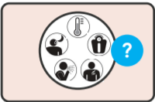
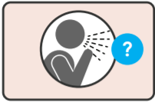
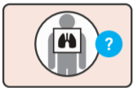
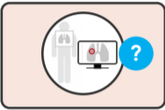
Rappel : Directives de l’OMS sur le dépistage systématique
Dans les populations générales sans VIH âgées de 15 ans et plus dans lesquelles le dépistage de la tuberculose est recommandé :
Le dépistage systématique de la tuberculose peut être effectué à l’aide d’un dépistage des symptômes, d’une radiographie thoracique avec logiciel de détection assistée par ordinateur (DAO) ou de tests de diagnostic rapide moléculaires recommandés parl’OMS, seuls ou en combinaison.
Le logiciel de DAO peut être utilisé en remplacement des lecteurs humains pour interpréter les radiographies pulmonaires numériques dans le cadre du dépistage et du triage de la tuberculeuse.

Slide 6
Logiciel de détection assistée par ordinateur (DAO) pour le dépistage et le triage de la tuberculose

Slide 7
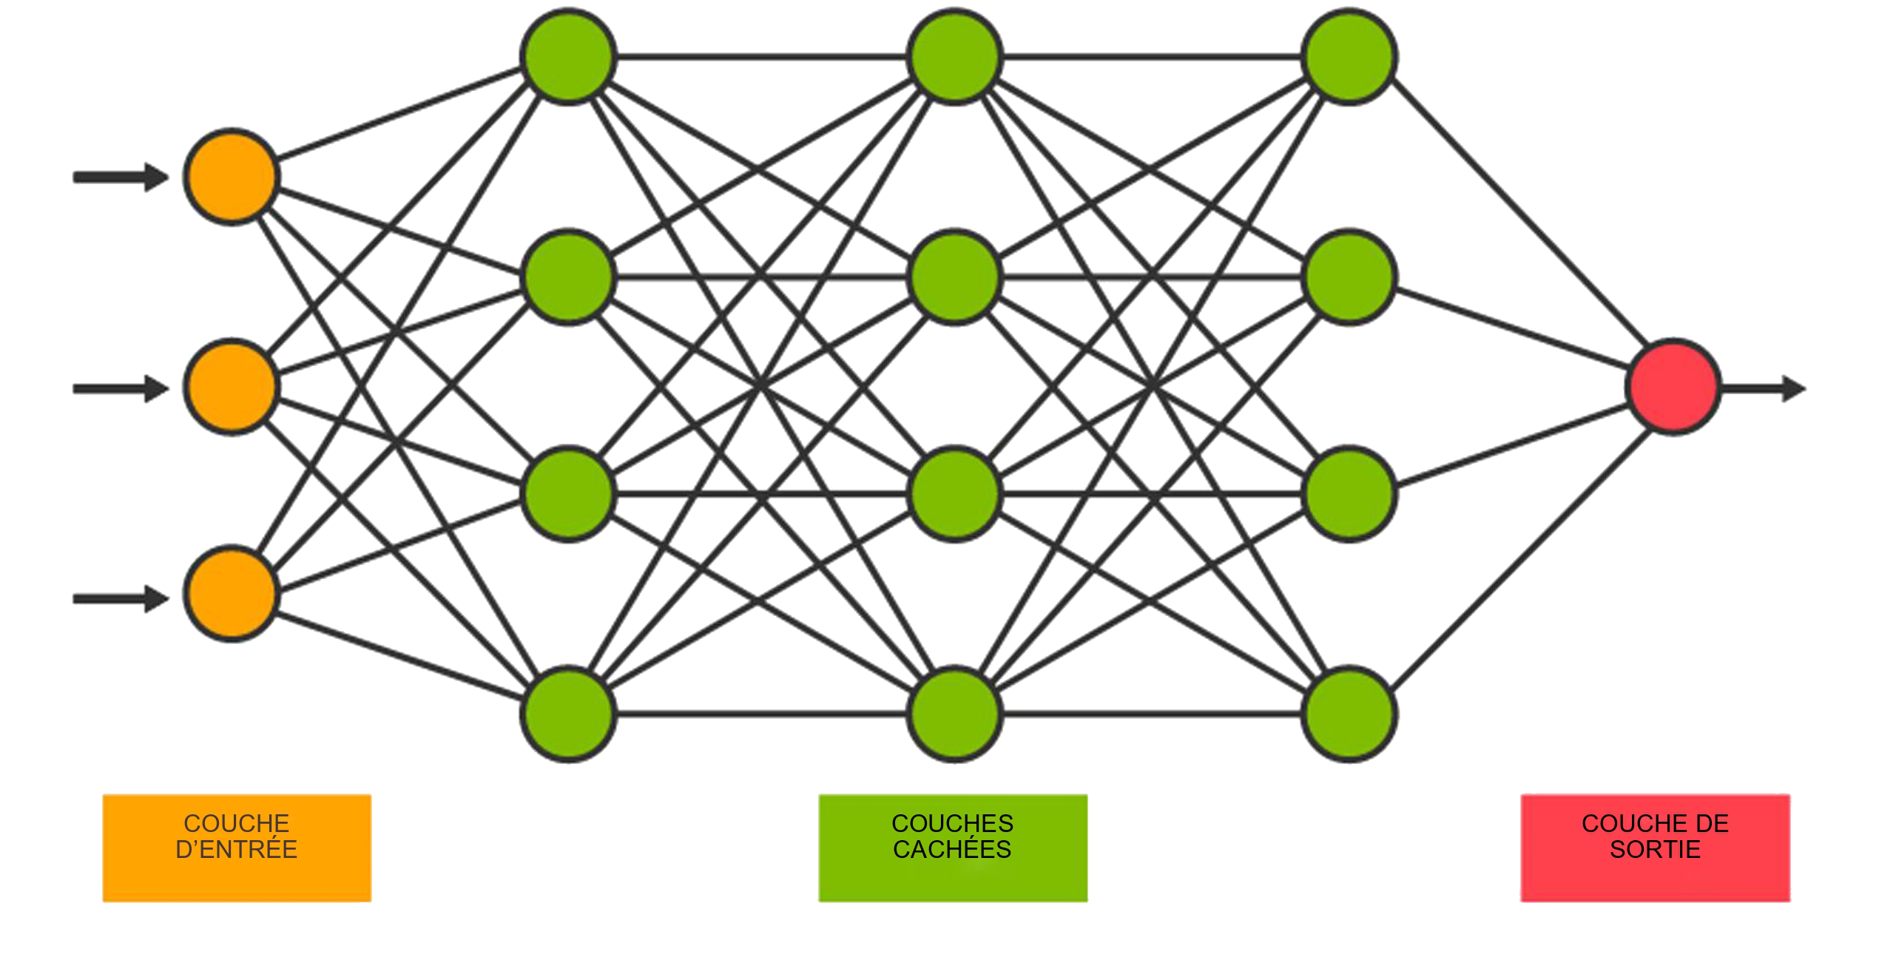
Aperçu de la DAO en tant qu’outil de dépistage et de triage de la tuberculose
La détection assistée par ordinateur (DAO) améliore la détection de la tuberculose en contournant les inefficacités dans l’interprétation des images de radiographie thoracique (CXR), en automatisant et en standardisant l’interprétation des rayons X, et en complétant le personnel de santé existant.
La DAO utilise un type d’intelligence artificielle connu sous le nom de réseaux neuronaux d’apprentissage en profondeur, pour lire les radiographies thoraciques et identifier les signes de tuberculose. Les réseaux neuronaux d’apprentissage profond s’inspirent du cerveau humain pour permettre aux machines d’apprendre à effectuer des tâches spécifiques.
En mars 2021, l’OMS a recommandé l’utilisation de la DAO comme alternative aux lecteurs humains pour interpréter les CXR dans le dépistage et le triage de la tuberculose chez les personnes âgées de 15 ans ou plus.
La DAO n’est ni recommandée ni validée pour être utilisée comme outil de diagnostic.

Slide 8
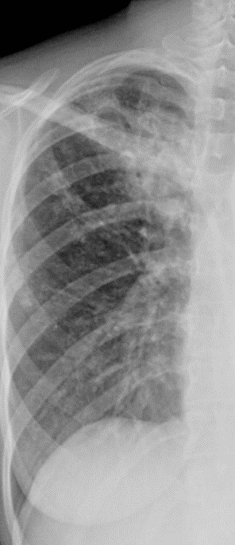
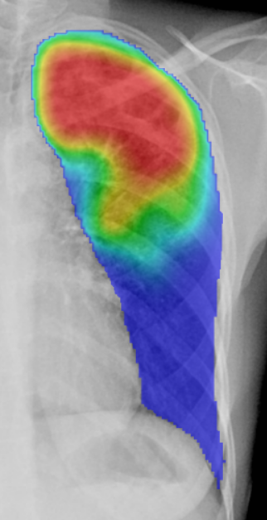
Résultat de DAO
La DAO reçoit des radiographies numériques ou des films radiologiques analogiques numérisés et utilise l’intelligence artificielle pour les analyser à la recherche de signes de tuberculose. Ce processus peut être effectué avec ou sans connexion Internet.
En général, pour chaque radiographie reçue, la DAO fournit :
Un score d’anomalie (entre 0–1, ou 0–100). Score d’anomalie élevé = probabilité plus élevée de tuberculose.
Une carte thermique montrant où les anomalies sont détectées par le système de DAO.
Certains produits de DAO fournissent une classification binaire (« anomalies liées à la tuberculose présentes » ou « anomalies liées à la tuberculose absentes »).
Celles-ci peuvent être résumées dans un format de rapport personnalisable.
Les produits de DAO offrent également, et de plus en plus, un certain nombre de fonctionnalités complémentaires telles que les tableaux de bord de données.

Slide 9
Détection des anomalies non tuberculeuses par DAO
De plus en plus de produits de DAO peuvent fonctionner bien plus comme un radiologue humain que les simples outils de détection de la tuberculose à partir desquels ils ont évolué.
Certains logiciels de DAO de la tuberculose peuvent classer les anomalies courantes de la CXR, telles que calcification, cardiomégalie, masse, nodule et épanchement pleural, ainsi que les anomalies osseuses et cardiaques.
Cependant, il y a un manque de données d’évaluation indépendantes sur la performance du système DAO pour le diagnostic différentiel et la précision avec laquelle il localise les anomalies.

Slide 10
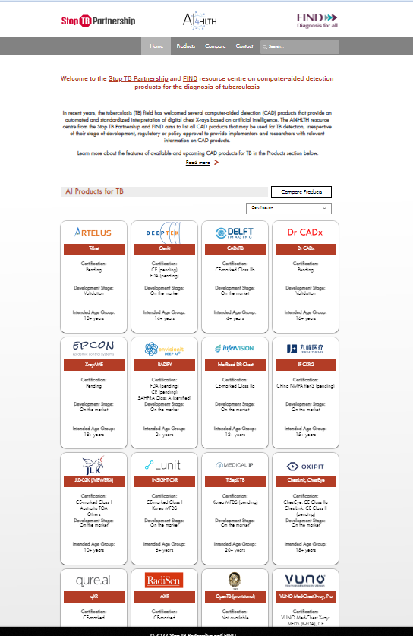
Analyse contextuelle de DAO
Le marché de la DAO se développe rapidement. Actuellement, le site Web ai4hlth.org identifie 17 produits de DAO différents pour la tuberculose sur le marché, 9 avec approbation réglementaire (CE), et plus encore en développement.
Les caractéristiques communes incluent :
Convient principalement aux personnes de plus de 15 ans
Lecture des images DICOM postéro-antérieures
Images antéro-postérieures et autres formats d’image (JPEG, PNG) également largement acceptés
Résumé des résultats dans un rapport de type radiologue
Peuvent être déployés en ligne (cloud) et hors ligne
Intégration avec PACS et d’autres systèmes d’information clinique
Capacité à être déployés avec la plupart des systèmes à rayons X grand public
ai4hlth.org est un marché en ligne de produits de DAO pour la tuberculose régulièrement mis à jour.

Slide 11
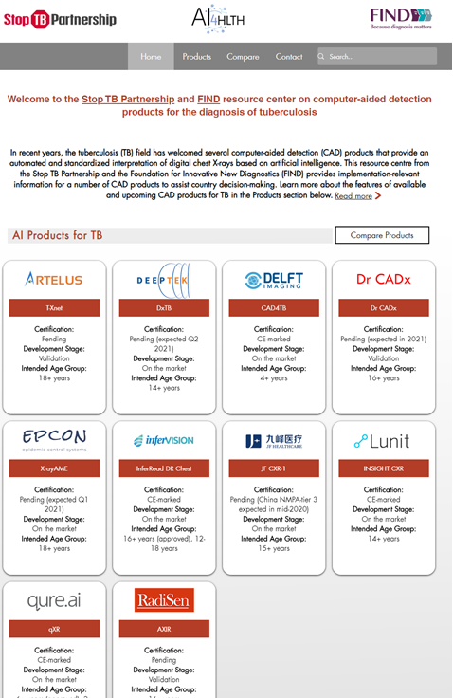
Analyse contextuelle de DAO
Le marché de la DAO se développe rapidement. Actuellement, le site Web ai4hlth.org identifie 17 produits de DAO différents pour la tuberculose sur le marché, 9 avec approbation réglementaire (CE), et plus encore en développement.
Les produits varient en ce que certains :
Peuvent adapter leur performances en utilisant des données locales (apprentissage continu)
Nécessitent une formation supplémentaire à l’aide de données locales avant le déploiement
Peuvent identifier les anomalies non tuberculeuses
(Toutefois, il existe un manque de données d’évaluation indépendantes sur la performance des systèmes DAO pour le diagnostic différentiel et la précision avec laquelle ils localisent les anomalies).
ai4hlth.org est un marché en ligne de produits de DAO pour la tuberculose régulièrement mis à jour.

Slide 12
Validation de la DAO pour l’interprétation des radiographies numériques
En 2020, le Groupe d’élaboration des directives de l’OMS a évalué de manière autonome trois évaluations indépendantes de trois logiciels de DAO de détection de la tuberculose confirmée par la bactériologie dans une gamme de populations et de contextes.
Les résultats montrent la variabilité des lecteurs humains et des logiciels de DAO dans différents contextes et populations.
Type de boîtier/lecteur | Sensibilité | Spécificité
Profil de produit cible OMS | > 0,90 | > 0,70
Cas d’utilisation pour le dépistage
Logiciel de DAO | 0,90-0,92 | 0,23-0,66
Radiographie du thorax avec lecteur humain | 0,82-0,93 | 0,14-0,63
Cas d’utilisation pour le triage
Logiciel de DAO | 0,90-0,91 | 0,25-0,79
Radiographie du thorax avec lecteur humain | 0,89-0,96 | 0,36-0,63
Conclusion : il existe un chevauchement important dans la sensibilité et la spécificité des lecteurs humains et des logiciels de DAO, suggérant donc qu’il y a peu de différence entre les deux.
De plus :
Dans de nombreux contextes, les prestataires de santé sans formation en radiologie sont chargés d’interpréter les radiographies pulmonaires.
Ces lecteurs peuvent ne pas être aussi qualifiés que les lecteurs « de référence » utilisés pour la comparaison dans les évaluations.
Ainsi, la DAO peut avoir des performances encore plus favorables en comparaison.
Source : Lignes directrices unifiées de l’OMS sur la tuberculose

Slide 13
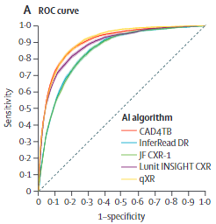
Validation de la DAO pour l’interprétation des radiographies numériques
Comparaison de différents produits de DAO
La performance de différents produits de DAO peut être comparée en construisant une courbe de caractéristiques de fonctionnement du récepteur (ROC) et en calculant l’aire sous la courbe (ASC).
Classement des performances de produits de DAO du plus élevé au plus faible :
Dans la dernière comparaison directe de la performance globale de la dernière version de cinq logiciels de DAO commerciaux, tous les produits de DAO :
Ont montré des performances supérieures à celles des radiologues locaux
Ont pu réduire de moitié le nombre de tests Xpert requis, tout en maintenant une sensibilité élevée (>90 %)
Ont eu de moins bons résultats dans les groupes d’âge plus âgés et ceux ayant des antécédents de tuberculose
Produit DAO | ASC
qXR | 90,81 %
CAD4TB | 90,34 %
Lunit INSIGHT CXR | 88,61 %
InferRead DR Chest | 84,90 %
JF CXR-1 | 84,89 %

Slide 14
Où placer la DAO dans l’algorithme de dépistage de la tuberculose
La DAO peut être utilisée avec des lecteurs humains formés comme outil d’aide à la décision ou à la place de lecteurs humains formés.
Aux côtés de lecteurs humains
À la place des lecteurs humains
L’OMS recommande la DAO pour remplacer les lecteurs humains dans deux situations générales chez les personnes âgées de 15 ans et plus :
La DAO peut également fonctionner avec des lecteurs humains :
Aider les radiologues à optimiser leur flux de travail
Alerter les lecteurs humains des images anormales nécessitant une hiérarchisation
Fournir une assistance en matière de signalement
Assurer le contrôle qualité
Aider à la pré-lecture
Dépistage : la DAO peut être un outil précieux pour le dépistage des personnes asymptomatiques sans facteurs de risque importants (ex : la recherche active de cas).
Triage : la DAO peut être utile pour identifier la tuberculose chez les personnes présentant des symptômes de tuberculose, des marqueurs de risque ou d’autres résultats de test positifs (ex : dans les établissements de santé).
Le logiciel de DAO utilisé doit être conforme aux mêmes normes que celles évaluées par le Groupe d’élaboration des directives de l’OMS.
Dans les deux cas, les preuves sont insuffisantes pour soutenir l’utilisation de la DAO avec la seule radiographie du thorax pour le diagnostic de la tuberculose.

Slide 15
Où placer la DAO dans l’algorithme de dépistage de la tuberculose
Il existe un certain nombre d’avantages à l’une ou l’autre de ces techniques.
Aux côtés de lecteurs humains
À la place des lecteurs humains
La totalité du résultat de la DAO, ou parties du résultat, peut être utilisée pour informer les décisions de triage par des lecteurs humains formés aux côtés d’informations cliniques.
Avantages :
La DAO peut être utilisée pour compléter la prise de décision, améliorant potentiellement les performances du lecteur humain.
Alors que le jugement des lecteurs humains peut être utilisé :
Lorsqu’une lecture DAO n’est pas concluante/proche du score seuil
Dans les populations où la DAO n’est pas approuvée (ex : chez les enfants de moins de 15 ans)
Aux côtés de la DAO pour la lecture des rayons X qui montrent une anomalie non tuberculeuse
Le résultat de la DAO peut être utilisé par du personnel non radiologique formé pour décider du résultat du triage. Un score seuil est défini et toutes les personnes auxquelles un score DAO supérieur est attribué reçoivent des tests de confirmation du diagnostic.
Avantages :
Accès accru à la radiographie du thorax en cas de pénurie de lecteurs humains formés ou d’absence de lecteurs humains
Peut être utilisé pour trier rapidement les personnes par du personnel non radiologique dans des environnements à haut débit
La DAO ne s’épuise pas lors de la lecture de grandes quantités d’images
Pas de variabilité intra- et inter-lecteurs

Slide 16
Produits DAO dans le catalogue GDF

Slide 17
InferRead DR Chest
Dernière version : version 1
Certification : marquage CE classe IIa
Intrant
Radiographies thoraciques numériques postéro-antérieures (PA), antéro-postérieures (AP)
Peut être utilisé pour lire les images de tout type de machine de radiographie du thorax
Format d’image radiologique du thorax : DICOM, PNG, JPEG
Résultat
Pour chaque lecture de rayons X, InferRead DR Chest fournit :
Une carte thermique
Un résultat dichotomique pour la tuberculose
Un score d’anomalie pour la tuberculose
Un résultat dichotomique pour les anomalies non tuberculeuses
Un score d’anomalie pour les anomalies non tuberculeuses
Ceux-ci sont résumés dans un rapport structuré.
Déploiement
En ligne, hors ligne, hybride (utilisation hors ligne avec synchronisation en ligne)

Slide 18
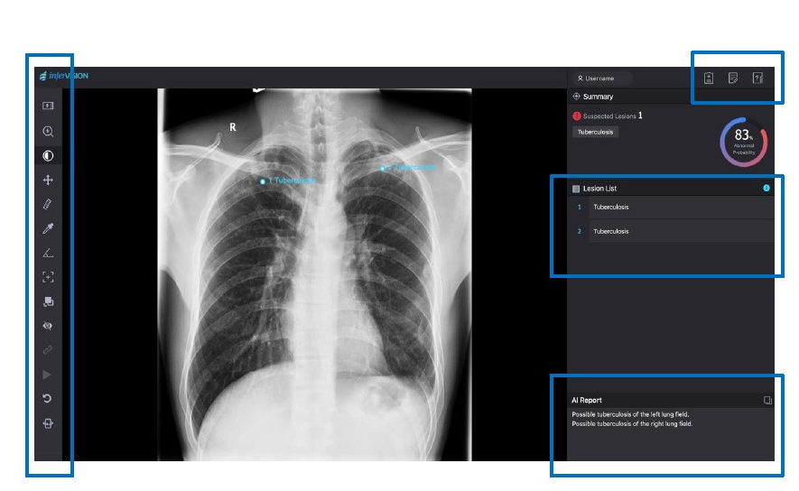
Système de diagnostic Infervision avec IA
Collecte de cas
Fournir des commentaires
Instructions
Fonctionnalités de la fenêtre d'image
Liste des lésions
Rapport généré automatiquement par l'IA

Slide 19
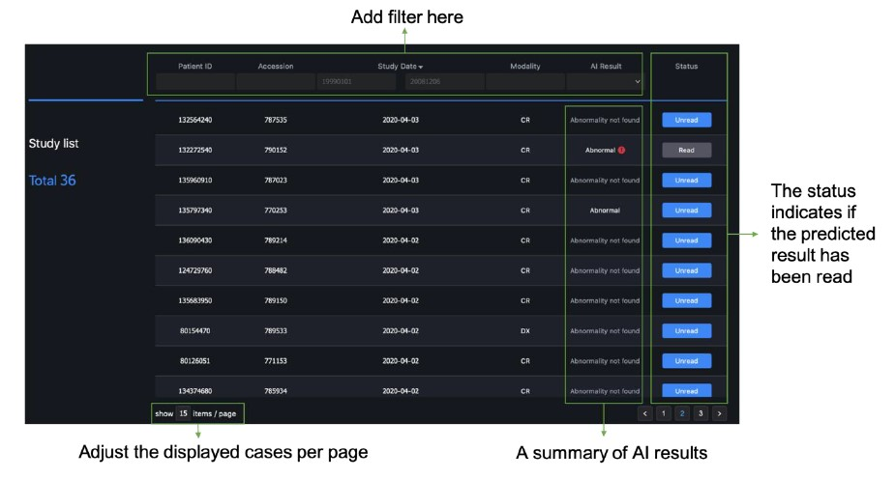
Système de diagnostic Infervision avec IA - liste d’études
Ajouter un filtre ici
Le statut indique si le résultat prévu a été lu
Ajuster les cas affichés par page
Un résumé des résultats de l'IA

Slide 20
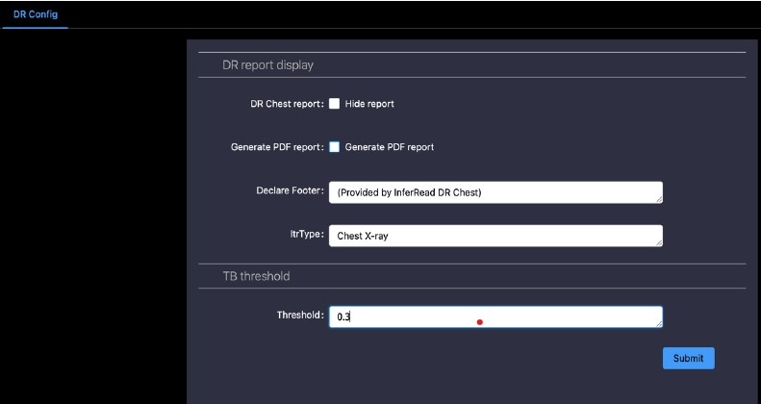
Système de diagnostic Infervision avec IA - Seuil AI
Paramètres de seuil réglables par IA

Slide 21
Infervision - Forfait et prix
Logiciel InferRead DR Chest (licence perpétuelle) Avec un nombre illimité de lectures pour une utilisation en ligne et hors ligne avec l’appareil dédié à l’utilisation hors ligne (ordinateur portable DAO). Une période de maintenance du produit (cycle de vie du support produit) de 10 ans, puis une version hors ligne peut être utilisée, mais la version en ligne cessera de fonctionner. Stockage/sauvegarde des données : toutes les données peuvent être téléchargées sur le cloud ou un serveur local spécifique. Une fonction d’effacement automatique permet aux utilisateurs d’effacer les études plus anciennes pour faire de la place aux études plus récentes. Serveur central fourni par Infervision sans coût supplémentaire (500 Go ou environ 35 000 images radiologiques). Pour 5 licences achetées, Infervision fournit un serveur de sauvegarde cloud gratuit de 1 To (environ 70 000 images radiologiques) jusqu’à 5 ans. Compatibilité avec le système à rayons X : non spécifique au fournisseur. Capacité d’intégrer tous les modèles de rayons X numériques générant des images radiologiques selon le format DICOM et transmission des images via le protocole DICOM 1 an de support et d’entretien est inclus | 2 700 $
Serveur d’ordinateur portable InferRead DR Chest (clé Schenker 15) 1x15,6", OLED Ultra HD, 100 % sRGB/DCI - 1x NVIDIA GeForce RTX 2070 Max-Q Refresh, 8 Go GD 1x Intel Core i7-10750H 2x 8 Go (16 Go) DDR4-3200 Samsung 1x 1 To M.2 Samsung 970 EVO Plus, PCIe 3.0 x4, N 1x Intel Wi-Fi 6 AX200, Bluetooth 5.1 1x Clavier éclairé US (ISO) Stockage/sauvegarde des données : batterie polymère à 3 cellules intégrée, 73 WH, pouvant durer jusqu’à 600 minutes (10 heures). Serveur central fourni par Infervision sans coût supplémentaire (500 Go ou environ 35 000 radiographies thoraciques) Garantie de 2 ans incluse. Aucun pays n’est exclu comme destination finale Cet élément est obligatoire pour que le « logiciel InferRead DR Chest » soit opérationnel avec le « kit complet Delft Light » | 2 082 $

Slide 22
Infervision - Forfait et prix
Installation et formation Directives d’installation, environnement d’exploitation du logiciel et configuration du serveur Étalonnage du seuil selon le protocole et la boîte à outils recommandés par l’OMS Formation en ligne d’une heure sur l’utilisation, l’administration et l’utilisation des logiciels à un maximum de 20 participants, dispensée par 2 formateurs en anglais ou en français. Fourniture de copies papier et numériques du matériel de formation à chaque personne formée | 248 $
Extension d’un an de support et de maintenance d’InferRead DR Chest Mise à niveau logicielle, correctifs et mise à jour gratuits effectués à distance. Assistance à distance pour la résolution des problèmes signalés dans un délai d’un jour ouvrable à compter de la date de notification. Entretien correctif si nécessaire, remplacement du matériel, expédition sur le site, élimination du matériel défectueux, coût des travaux de remplacement, transport et organisation du personnel. Une séance de formation en ligne d’une heure sur l’utilisation, l’administration et l’utilisation des logiciels à un maximum de 20 participants, dispensée par 2 formateurs en anglais ou en français. Fourniture de copies papier et numériques du matériel de formation à chaque personne formée Cet article peut être acheté à tout moment au cours du cycle de maintenance/support du produit de 10 ans de la « licence perpétuelle du logiciel InferRead DR Chest » | 232 $
Assistance supplémentaire et maintenance prolongée de 3 ans Mise à niveau logicielle, correctifs et mise à jour gratuits effectués à distance. Assistance à distance pour la résolution des problèmes signalés dans un délai d’un jour ouvrable à compter de la date de notification. Entretien correctif si nécessaire, remplacement du matériel, expédition sur le site, élimination du matériel défectueux, coût des travaux de remplacement, transport et organisation du personnel. Une séance par an de formation en ligne d’une heure sur l’utilisation, l’administration et l’utilisation des logiciels à un maximum de 20 participants, dispensée par 2 formateurs en anglais ou en français. Fourniture de copies papier et numériques du matériel de formation à chaque personne formée. Cet article peut être acheté à tout moment au cours du cycle de maintenance/support du produit de 10 ans de la « licence perpétuelle du logiciel InferRead DR Chest » | 522 $

Slide 23
CAD4TB
Dernière version : version 7
Certification : marquage CE, classe IIb
Intrant
Radiographies thoraciques numériques postéro-antérieures (PA)
Peut être utilisé pour lire les images de tout type de machine de radiographie du thorax
Format d’image radiologique du thorax : DICOM, PNG, JPEG
Grâce à une application (SNAP4CAD), il est également possible d’utiliser des images radiologiques analogiques
Résultat
Pour chaque lecture de rayons X, CAD4TB fournit :
Un score d’anomalie pour la tuberculose
Une classification binaire « TB » ou « Non TB »
Un score de seuil par défaut personnalisable : 60
Une carte thermique
Pour le programme de dépistage, CAD4TB fournit un rapport complet avec les résultats du dépistage. Un tableau de bord de gestion avancé pour suivre l’évolution du dépistage est également disponible.
Déploiement
En ligne, hors ligne, hybride (utilisation hors ligne avec synchronisation en ligne)
PACS : CAD4TB est un mini système PACS capable de stocker jusqu’à 30 000 images radiologiques.
Si l’utilisateur a son propre système PACS, le résultat sur CAD4TB (score, rapport et carte thermique) peut être envoyée au système PACS.

Slide 24
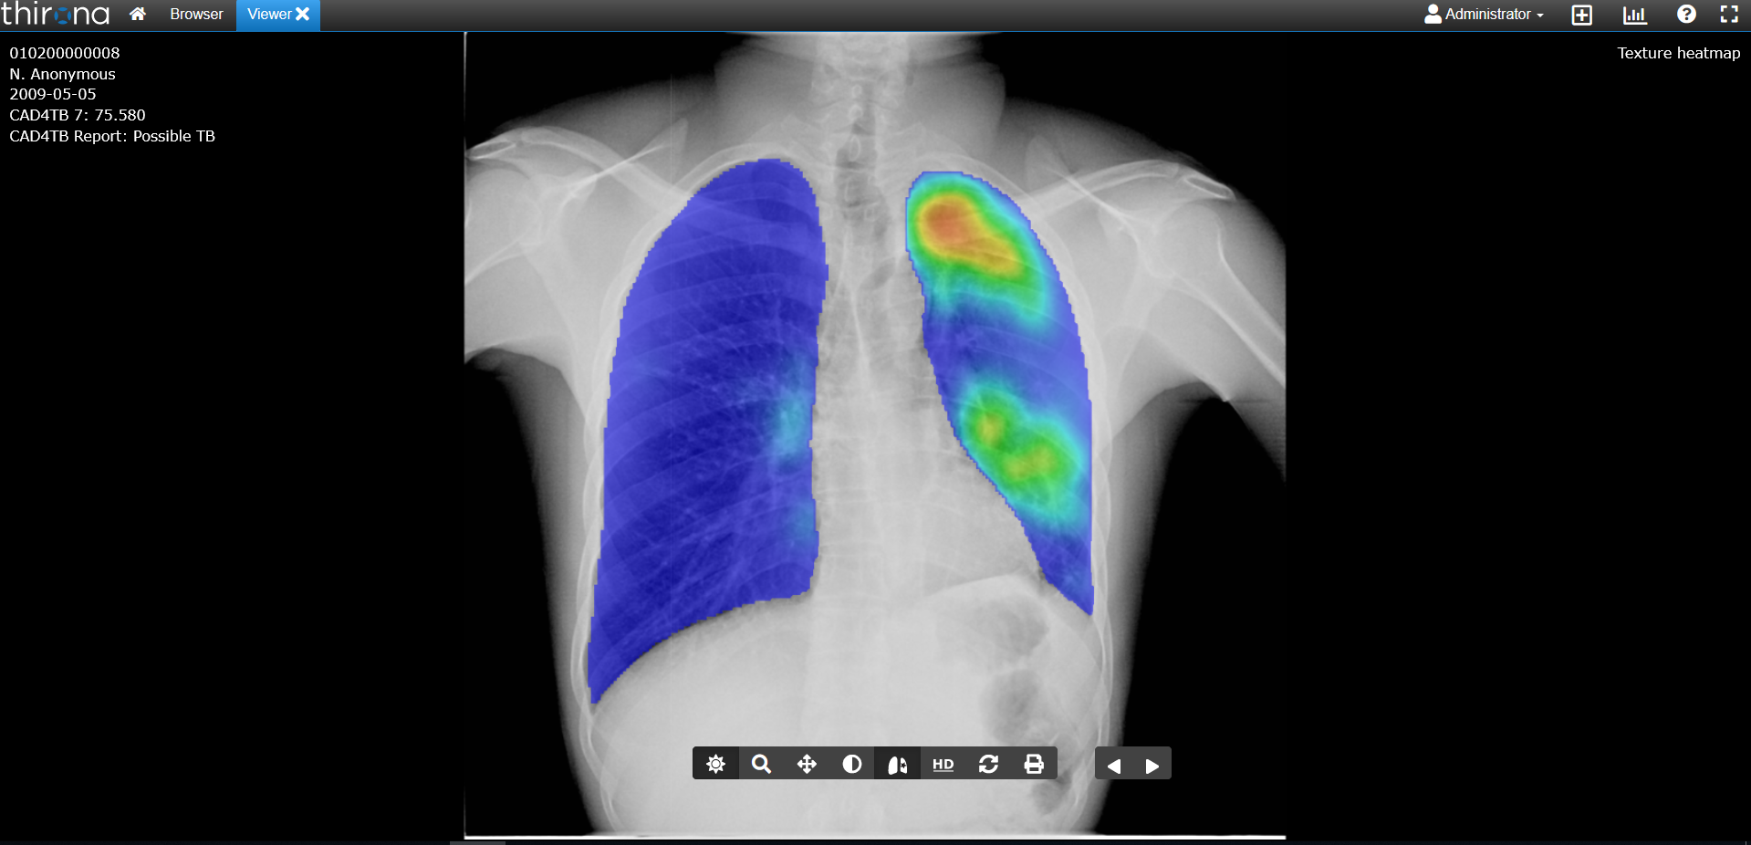
Fenêtre de visualisation CAD4TB montrant la carte thermique et le score - TB possible
Carte thermique indiquant la tuberculose
Score d’anomalie et classification dichotomique

Slide 25
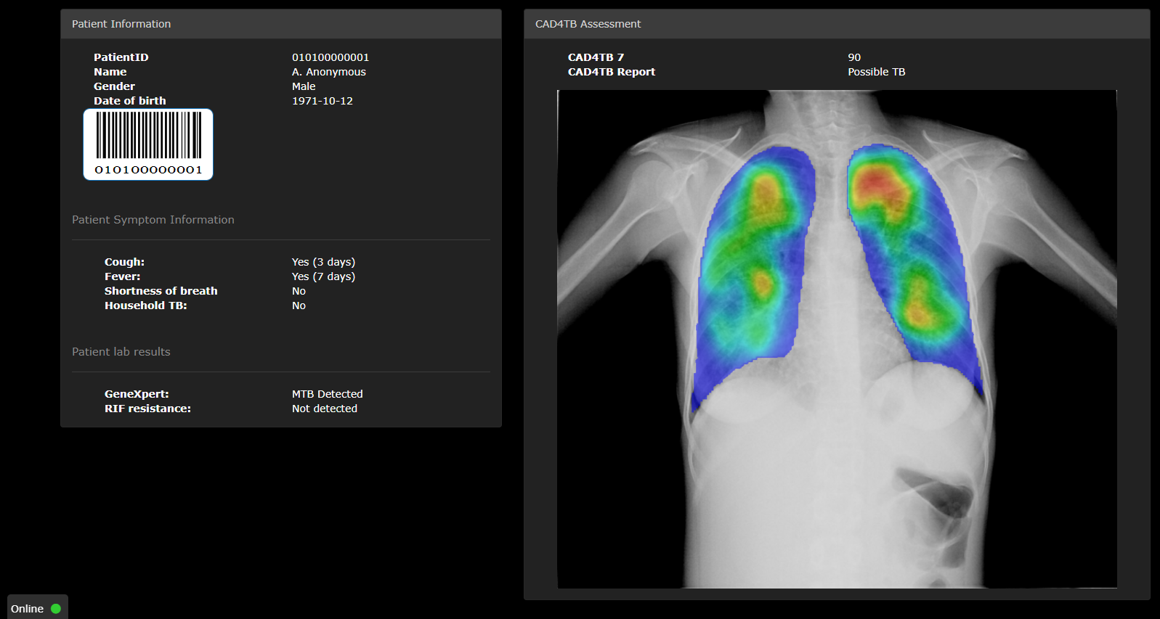
Symptôme CAD4TB et rapport GXP

Slide 26
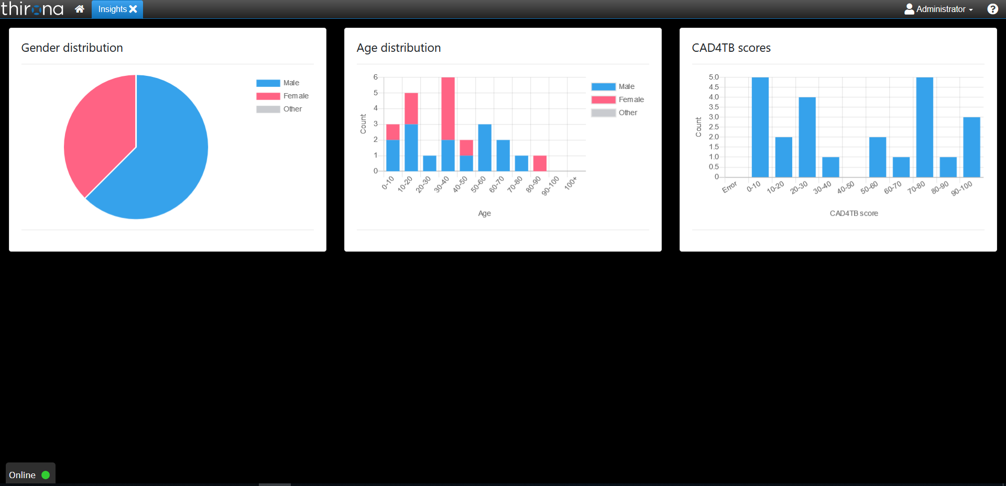
Module d’informations CAD4TB montrant la répartition du sexe, de l’âge et du score

Slide 27
Forfait et prix de CAD4TB V7
Une licence perpétuelle logicielle CAD4TB avec 12 mois d’assistance et de maintenance Cinq licences de visualisation (cinq ordinateurs supplémentaires peuvent visualiser des images sur le serveur CAD4TB) Le client peut choisir : Où stocker les radiographies : sur le serveur local, le cloud local ou le serveur du fournisseur. Jusqu’à 300 images par licence et par jour peuvent être stockées sur le serveur Delft (à l’aide d’Amazon Web Services). De dépersonnaliser automatiquement les données Un an d’assistance et de maintenance, à compter du jour de l’installation réussie et de l’acceptation par l’utilisateur | 12 750 $
Un boîtier CAD4TB + une tablette 10" Capacité de stockage d’environ 20 000 images Fourni avec un disque USB (1 To) pour la sauvegarde hors ligne Un an de garantie, à compter du jour de l’installation réussie et de l’acceptation par l’utilisateur La période de garantie totale ne peut pas dépasser quatre ans à compter du jour de l’acceptation initiale réussie par l’utilisateur | 2 750 $
Une réduction de prix basée sur le volume lors de l’achat de plusieurs licences permanentes CAD4TB
Nombre de licences permanentes CAD4TB achetées | Prix (par licence) en dollars américains (USD)
1–9 | 12 750,00
10–19 | 11 475,00
20–49 | 10 837,50
+ de 50 | 10 200,00

Slide 28
Forfait et prix de CAD4TB V7
Installation et formation Environnement d’exploitation du logiciel et configuration du serveur Installation (logiciel et matériel) et Étude d’étalonnage du score seuil dans le cadre de l’utilisation prévue sur la base du protocole et de la boîte à outils de l’OMS | 1 150 $
Extension d’un an de l’assistance et de la maintenance Correctifs logiciels, mises à niveau et mises à jour gratuits Assistance à distance pour la résolution des problèmes dans un délai d’un jour ouvrable à compter de la date de notification Maintenance corrective Couvrant le matériel de remplacement, l’expédition sur le site, l’élimination du matériel défectueux, le coût des travaux de remplacement, le transport et l’organisation du personnel Formation théorique et pratique à distance d’une journée, jusqu’à 10 opérateurs Copies papier et numériques du matériel de formation à l’intention de chaque personne formée Accès à la plateforme en ligne Delft eLearning pour chaque personne formée Note : à acheter en même temps qu’une licence perpétuelle de logiciel CAD4TB ou d’un boîtier CAD4TB ou pendant la période de garantie initiale de l’article. Prolonge la période de garantie initiale d’un système CAD4TB (licence et boîtier) de 12 mois. | 5 100 $
Extension de trois ans de l’assistance et de la maintenance | 11 475 $
Notes:
Remise

Slide 29
PRÉSENTATION DES SYSTÈMES DE RADIOGRAPHIE ULTRA-PORTABLES

Slide 30
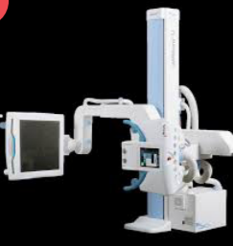
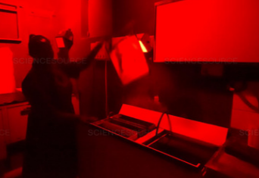
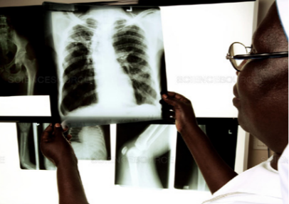
Types de technologie de radiographies
Radiographie numérique (RN)
Rénovation et radiographie assistée par ordinateur (RC)
Radiographie analogique
Ensemble générateur et détecteur numérique
Générateur analogique et détecteur numérique ou lecteur CR existants
Générateur analogique et traitement manuel de l’image
Derniers développements en matière de technologie radiologique
Récepteur d’image : détecteur à semi-conducteur
Traitement automatique de l’image à l’aide du logiciel fourni
Résultat numérique (DICOM, JPEG)
Intégration avec PACS possible grâce au format d’image numérique
La lecture par DAO est automatique
Qualité d’image élevée et meilleure efficacité de la dose de rayonnement
Systèmes portables disponibles
Génération rapide d’images
Récepteur d’image : nouveau détecteur numérique (mise à niveau) ou numériseur/lecteur CR (CR)
Le traitement de l’image peut être automatique à l’aide d’un logiciel (mise à niveau) ou nécessite une numérisation à l’aide d’un lecteur RC (RC)
Le résultat obtenu est numérique (DICOM, JPEG)
Intégration avec PACS possible grâce au format d’image numérique
La lecture par DAO n’est possible qu’après la numérisation
L’efficacité de la dose de rayonnement est inférieure à celle des systèmes DR
Méthode traditionnelle d’imagerie par rayons X
Récepteur d’image : film analogique
Traitement par voie humide à l’aide de ressources humaines formées pour générer l’image finale
Besoin d’un lecteur humain formé pour interpréter le film, difficile à utiliser sur le terrain
Le résultat obtenu est le film radiologique
Intégration avec PACS impossible
La lecture par DAO n’est possible qu’après la numérisation
Baisse du débit possible en raison du traitement complexe de l’image
Mauvaise efficacité de la dose de rayonnement
Notes:
Types de technologie de radiographies

Slide 31
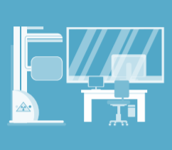
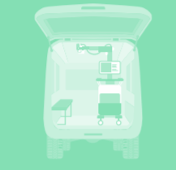
Présentation du système de radiographie ultra-portable (UP-XR)
Les progrès de la technologie en matière de radiographie ont abouti à des systèmes radiologiques « ultra-portables » de plus en plus faciles à déplacer.
Le groupe de travail OMS-IAEA a élaboré conjointement les exigences techniques minimums pour
les systèmes de radiographie portables numériques (publiées en août 2021).
Recommandé pour soutenir la prise de décision concernant la sélection, l’incorporation, l’attribution et l’utilisation des systèmes radiologiques portables.
Types de systèmes radiologiques :
Stationnaire :
Charge de travail élevée, électricité stable, radiologie générale, offre une qualité d’image élevée
Mobile :
Charge de travail modérée, alimentation électrique intermittente, peut être déplacé/enroulé, qualité d’image élevée
Ultra portable :
Charge de travail faible à modérée, alimenté par batterie, qualité d’image acceptable, faible rayonnement, adapté au terrain
Destiné aux prestataires de soins de santé, aux gestionnaires de services d’imagerie, aux agences d’approvisionnement et de réglementation, aux décideurs et aux responsables de la planification dans les ministères de la Santé.

Slide 32
Présentation du système de radiographie ultra-portable (UP-XR)
Avantages du système d’UP-XR :
Décentraliser le dépistage par radiographie et élargir l’accès
Fonctionnement avec batterie intégrée
Faible poids—réduction de la pression physique sur le personnel transportant ou installant le système
Réduction de l’exposition aux rayonnements
La qualité d’image serait comparable à celle d’une radiographie fixe
Inconvénients du système d’UP-XR :
Durée de vie limitée de la batterie lors de l’utilisation d’appareils sans connexion à l’alimentation secteur
Débit faible à moyen
Les supports de détecteur et de générateur plus portables peuvent être plus manuels à utiliser

Slide 33
FUJIFILM XAIR

Slide 34
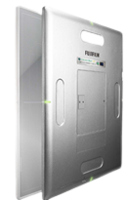
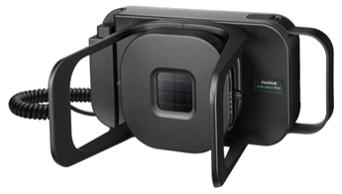
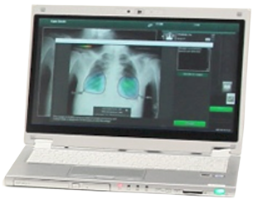
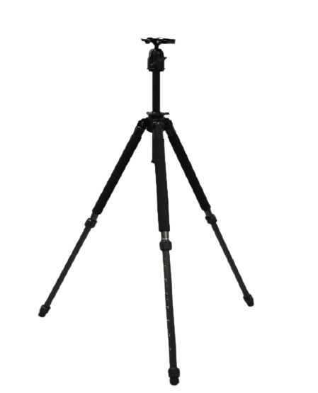
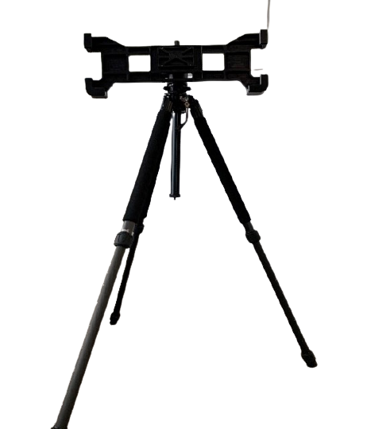
Le système central se compose d’un générateur de rayons X ultra-léger (FDR Xair XD2000), d’un détecteur de rayons X FDR sans fil (FDR D-EVO II) et d’une console HP Advance (DR-ID 300CL).
Système central
Marquage CE pour les systèmes de dispositifs médicaux et les ensembles de procédures
Le générateur, le détecteur et la console sont tous équipés de batteries Li-ion intégrées, ce qui permet une utilisation sur le terrain sans électricité pendant des périodes limitées.
Le générateur est équipé d’un commutateur manuel pour permettre le fonctionnement à distance du système à une distance de 2,5 mètres.
Support de générateur léger et pliable avec réglage vertical de 38 à 164 cm et capable d’une rotation de 90 degrés.
Support de détecteur léger et pliable capable de soutenir le détecteur à la fois verticalement et horizontalement.
La Console Advance dispose d’un logiciel de traitement et de manipulation d’images installé et fournit également le lien vers CAD4TB.
Détecteur
Générateur
Console Advance
Support du générateur
Support de détecteur

Slide 35
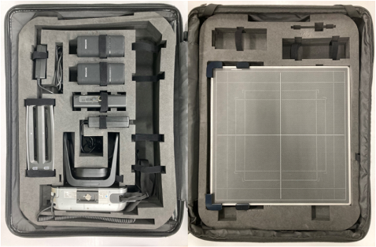
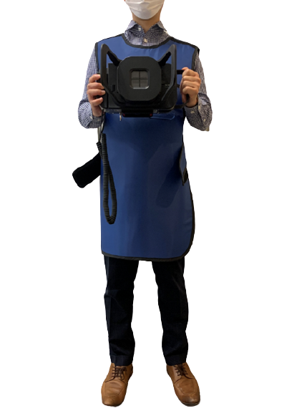
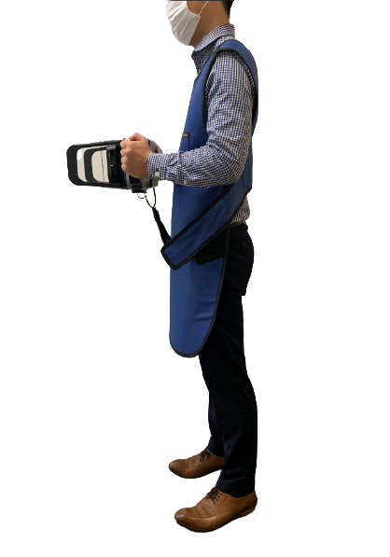
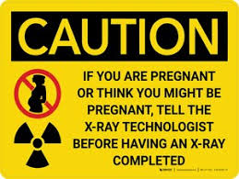
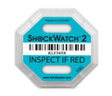
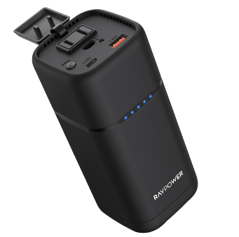
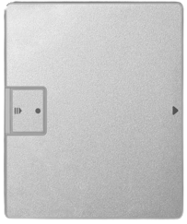
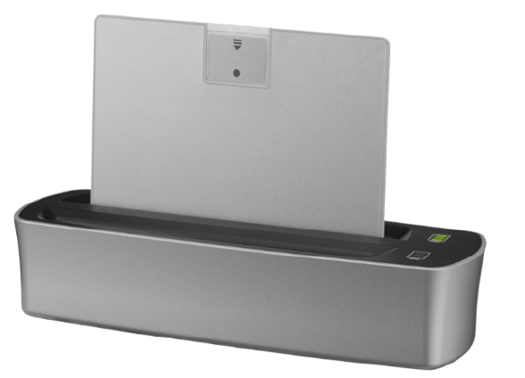
Accessoires
En plus du système de base, un équipement accessoire est fourni pour assurer le fonctionnement en douceur et en toute sécurité du système sur le terrain, notamment :
Étui de transport, capable de transporter tous les composants du système Fujifilm Xair et pouvant être transporté sur un mini chariot de transport.
Équipement de radioprotection
Incluant 1 tablier de protection en plomb, 10 autocollants de détection des chocs et au moins 1 panneau de mise en garde contre les radiations résistant à l’eau, durable et portable, mentionnant le risque de radiation et pour les grossesses
Sources d’alimentation supplémentaires et externes
La batterie et le chargeur du détecteur de remplacement sont fournis avec le système afin que la batterie du détecteur puisse être remplacée pour prolonger les opérations sur le terrain.
Banque d’alimentation FDR Xair pour recharger tous les composants électriques dans des situations de dépistage sans accès à l’électricité.
Étui de transport
Équipement de radioprotection
Signaux de danger de rayonnement
Tablier en plomb
Autocollants de choc
Sources d’alimentation supplémentaires et externes
Batteries de générateur et de détecteur interchangeables avec chargeur de batterie
Banque d’alimentation

Slide 36
Kit complet Fujifilm Xair - Prix
Dans le catalogue GDF, le prix du kit complet Fujifilm Xair est de 47 000 $.
Le kit complet comprend :
Composant | Poids (kg)
Générateur de rayons X | 3,5
Support de générateur de rayons X | 1,7
Détecteur de rayons X (piles incluses) | 3,4
Support de détecteur de rayons X | 3,0
Ordinateur portable Console Advance | 1,25
Tablier en plomb | 4,9
Chargeur(s) de batterie | 0,5
Banque d’alimentation | 0,67
Étui de transport | 10
Adaptateur CA | 0,51
Total | 29,4
Le kit complet doit être acheté avec une installation et une formation coûtant 2 000 $,

Slide 37
Kit complet Fujifilm Xair - Prix
Garantie
Un an de garantie est inclus à compter du jour de l’installation réussie et de l’acceptation par l’utilisateur. Comprend :
Visites pour maintenance préventive et corrective, avec fourniture d’un rapport de maintenance
Correctifs logiciels, mises à niveau et mises à jour
Service d’assistance 24 heures sur 24, 7 jours sur 7, disponible pour les appels de service, garantissant une résolution des problèmes dans un délai de cinq jours ouvrables à compter de la date de notification des problèmes
Remplacement/réparation des composants défectueux (à l’exclusion des batteries), avec coûts de transport associés inclus
Une séance de formation théorique et pratique
Installation et formation
Une séance de formation théorique et pratique d’un maximum de 6 opérateurs sur la sécurité, l’utilisation, le transport et l’entretien par instrument (En/Fr)
Fourniture de copies papier et numériques du matériel de formation.
Installation effectuée en même temps que la formation
Extension de garantie
Extension d’un an : 5 000 $
Extension de trois ans : 15 000 $
L’extension de garantie doit être achetée lors de l’achat du kit complet Fujifilm ou pendant la période de garantie initiale.
Max 50 ans

Slide 38
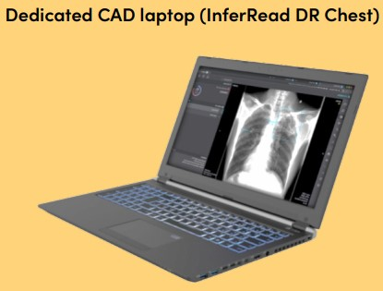
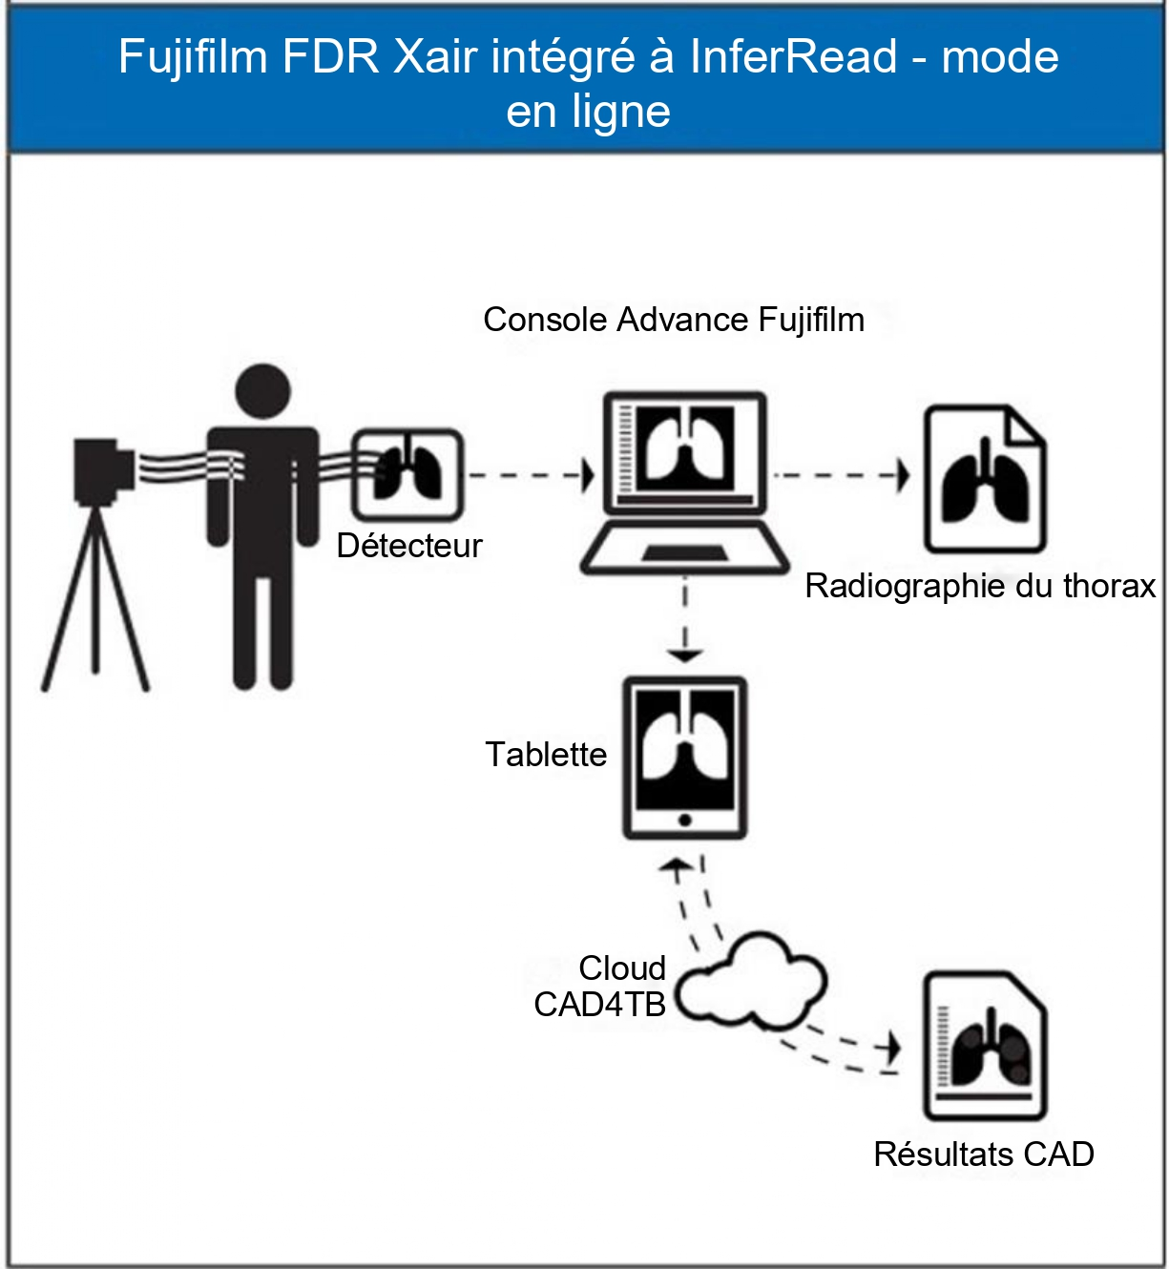
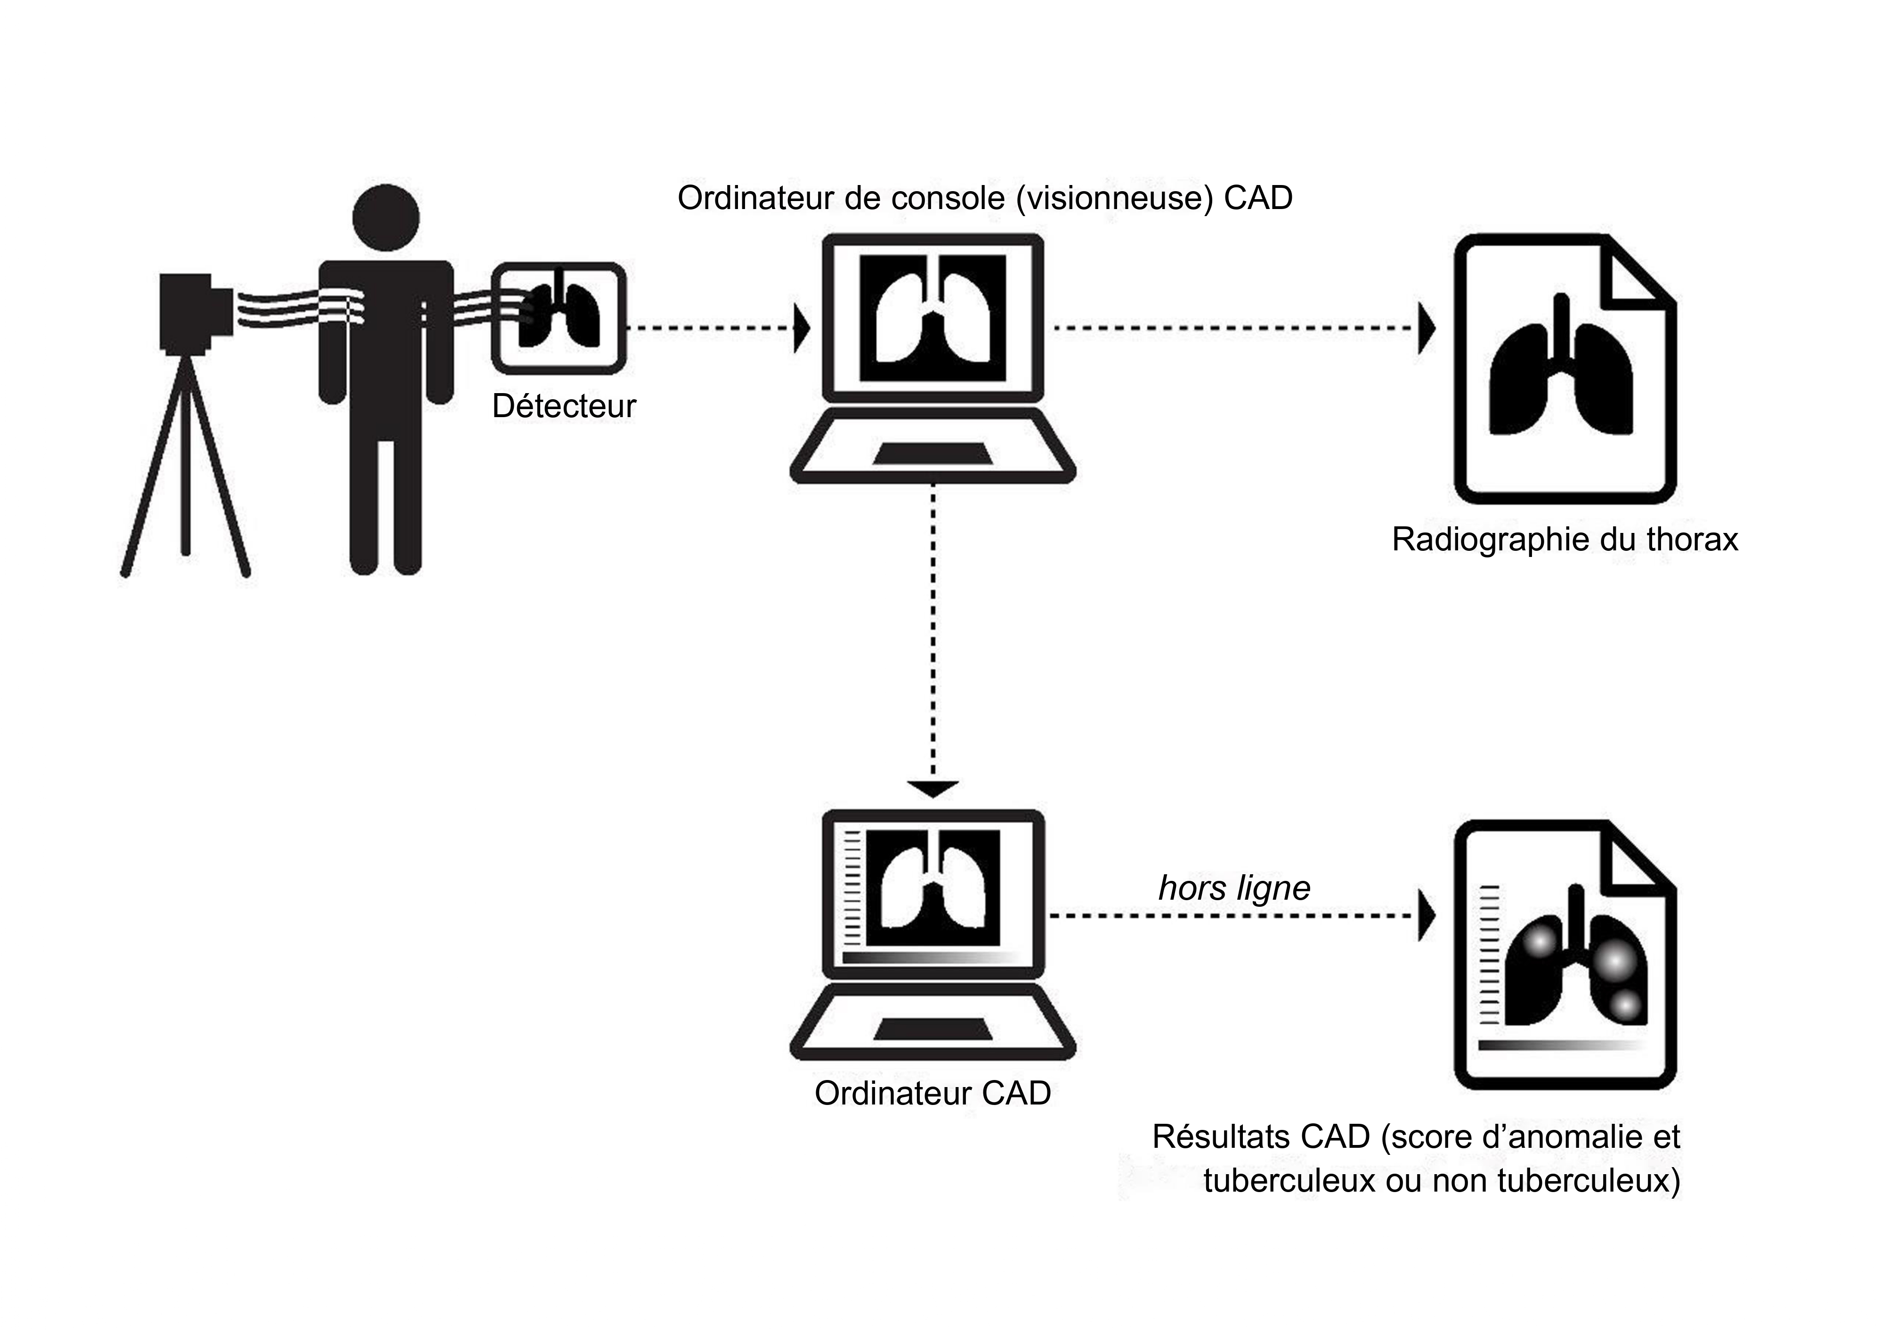
Connexion avec Infervision
En ligne
Le Fujifilm FDR Xair, un autre appareil (ordinateur portable ou tablette) est nécessaire en plus de la Fujifilm Console Advance afin d’accéder au serveur cloud de DAO
Hors ligne
Les infervisions dédiées à l’ordinateur portable DAO comme indiqué dans l’image sont nécessaires lorsqu’elles sont combinées avec le Fujifilm FDR Xair afin d’accéder au serveur cloud de DAO
Hybride
La configuration hybride utilise la configuration de l’équipement hors ligne, mais avec une synchronisation préconfigurée des données vers un serveur lorsque la connexion Internet est rétablie après des périodes d’exploitation hors ligne.

Slide 39
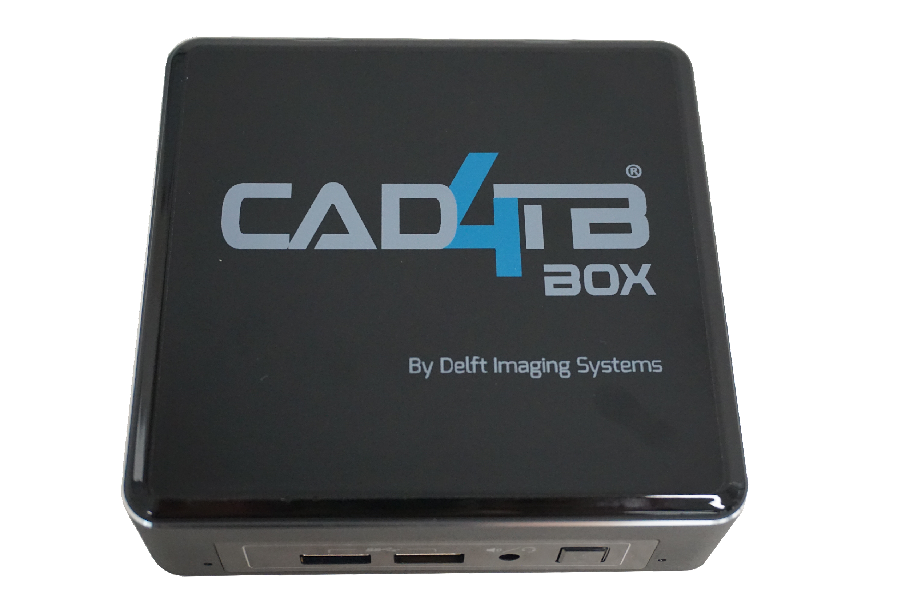
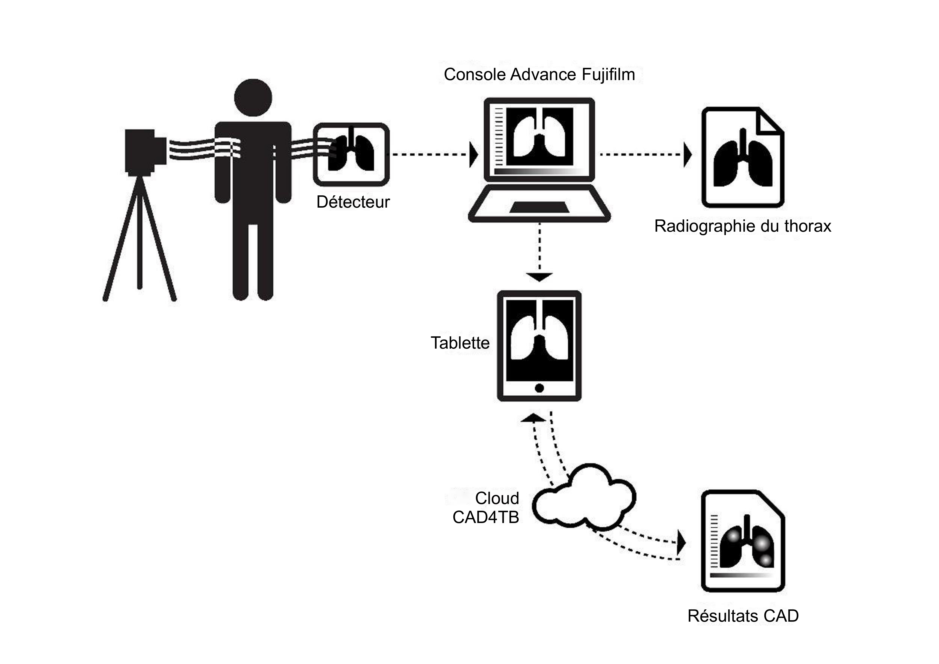
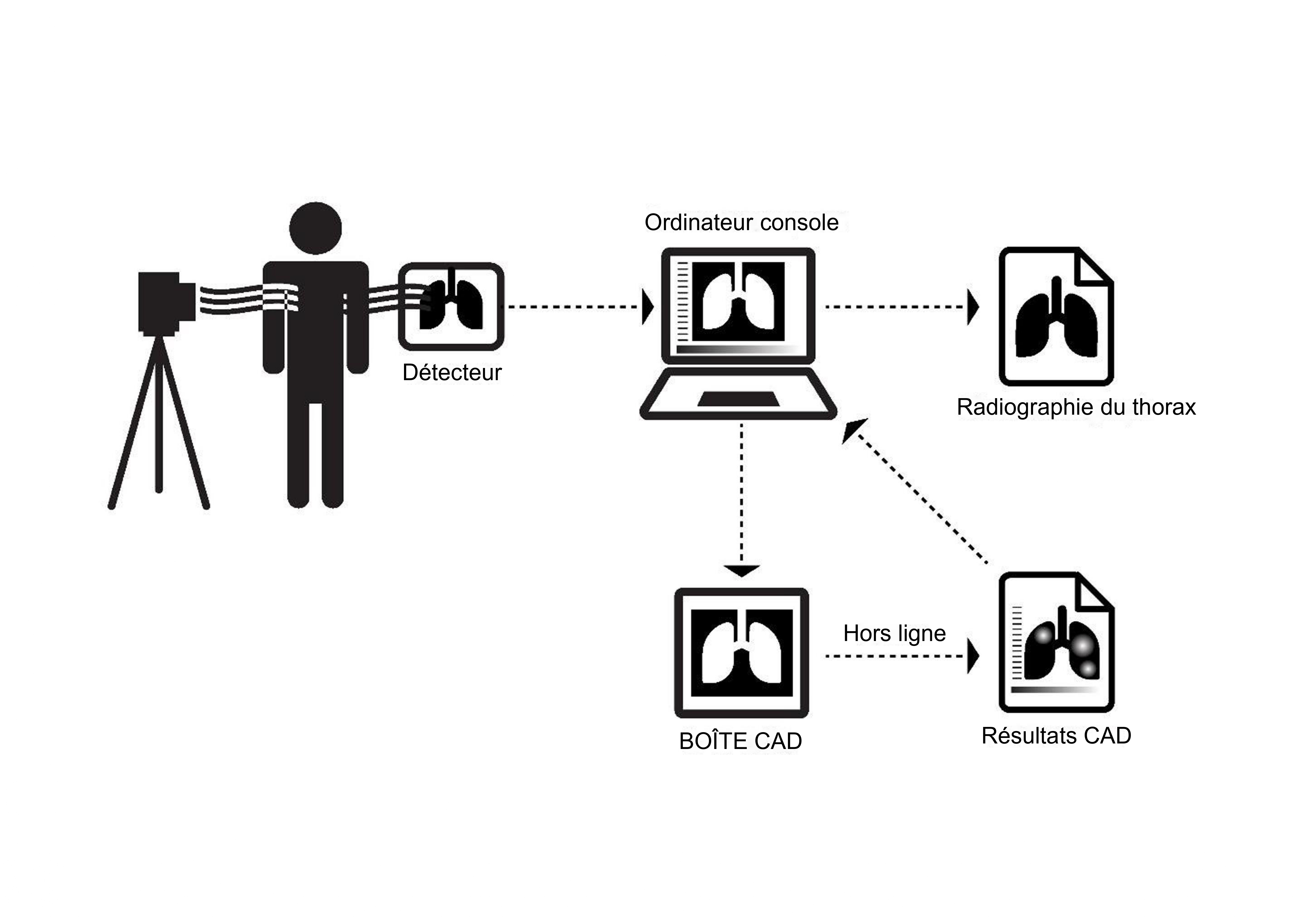
Connexion avec CAD4TB
En ligne
La Fujifilm Xair Console Advance reçoit les images radiologiques du détecteur et les envoie à la tablette CAD4TB fournie.
La tablette CAD4TB les envoie ensuite vers le cloud CAD4TB contenant l’intelligence artificielle.
Les résultats fournis par la CAD4TB sont affichés sur la plateforme Internet de la CAD4TB, accessible depuis les navigateurs Internet de la tablette.
Hors ligne
Le boîtier CADTB (illustré) contenant l’intelligence artificielle est connecté à l’ordinateur portable Console Advance Fujifilm et analyse les radiographies qu’il reçoit de l’ordinateur portable.
Les résultats fournis par la CAD4TB sont affichés sur l’ordinateur portable de la console.
Hybride
La configuration hybride utilise la configuration de l’équipement hors ligne, mais avec une synchronisation préconfigurée des données vers un serveur lorsque la connexion Internet est rétablie après des périodes d’exploitation hors ligne.

Slide 40
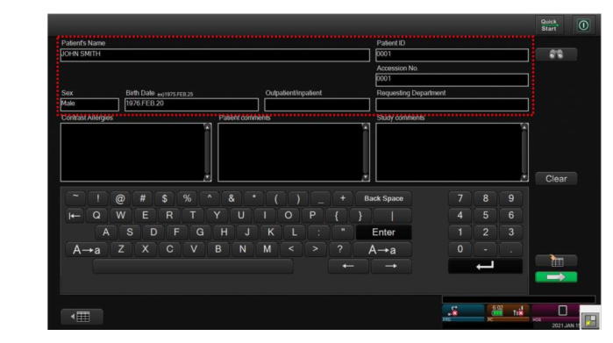
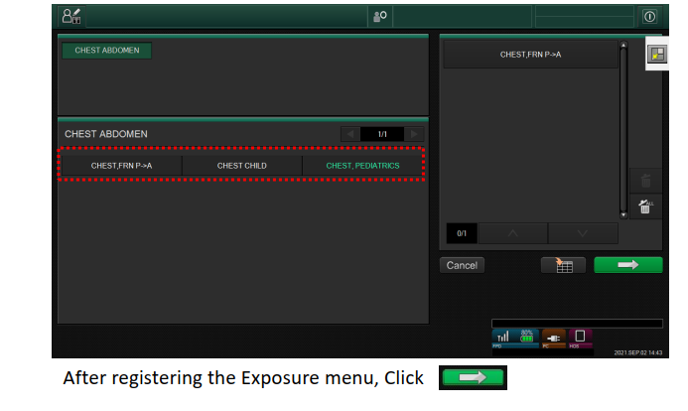
Console Advance CAD4TB Inter-Communication
Enregistrement du patient
Veuillez saisir les informations requises sur le patient
2. Enregistrement du menu Exposition
Sélectionnez le menu Exposition et enregistrez-vous.
Après avoir enregistré le menu Exposition, cliquez sur

Slide 41
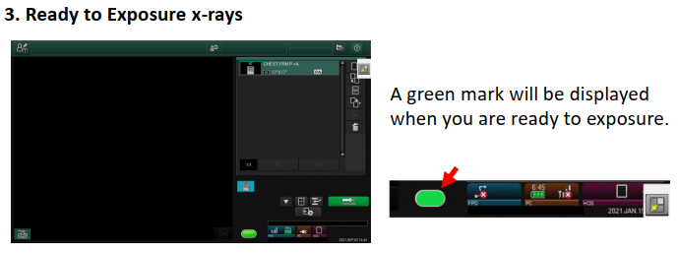
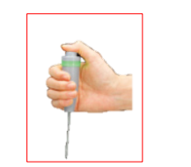
Console Advance CAD4TB Inter-Communication
3. Prêts à l'exposition des rayons X
Une coche verte s'affiche lorsque vous êtes prêt pour l'exposition.
Exposition

Slide 42
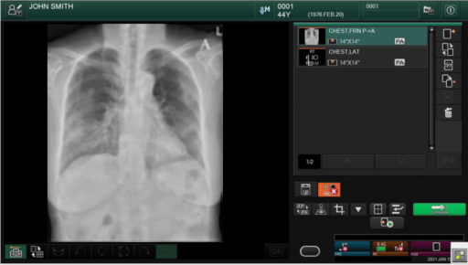
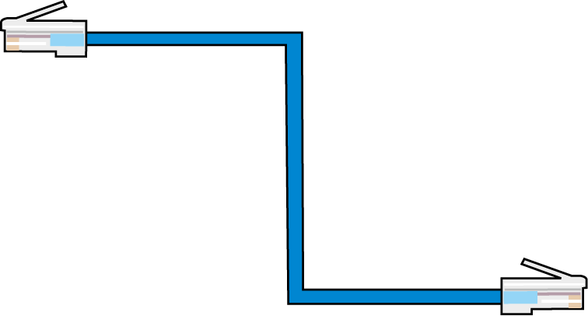
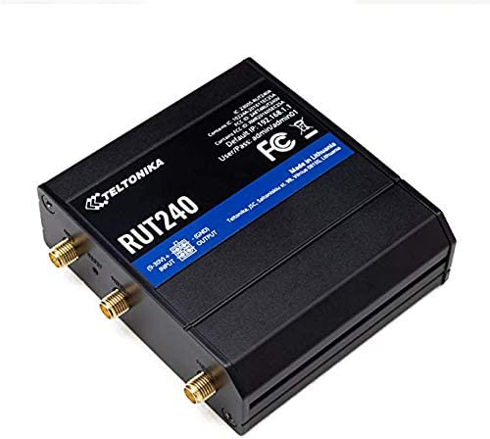
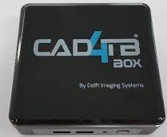
Console Advance CAD4TB Inter-Communication
Console Advance
Procéder au raccordement avec câble LAN
Routeur CAD4TB
Procéder au raccordement avec câble LAN
L’image radiologique est affichée sur la console.
Cliquez sur pour terminer ; l’image sera transférée automatiquement.
Transférer l’image vers le système CAD4TB.
Boîtier CAD4TB

Slide 43
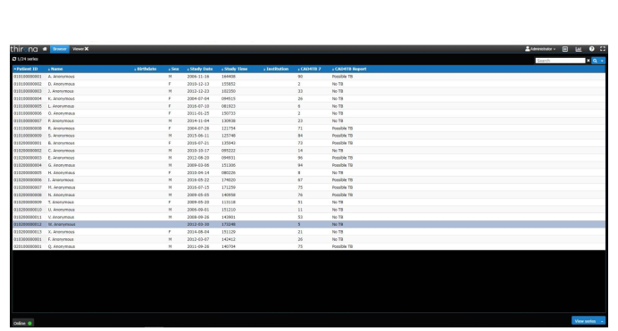
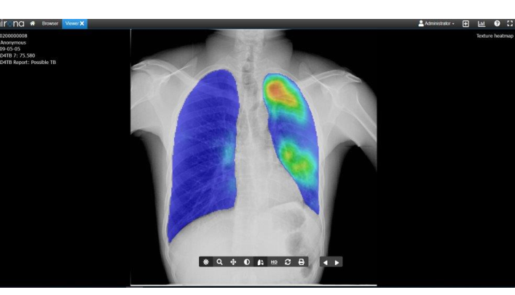
Console Advance CAD4TB Inter-Communication
5. Transférer l'image DICOM de la console FUJIFILM à Delft CAD4TB
Sélectionnez le nom du patient pour ouvrir la visionneuse
En sélectionnant le patient, la visionneuse s'ouvrira et affichera le score CAD4TB et la carte thermique

Slide 44
DELFT LIGHT

Slide 45
Le système central se compose d’un générateur de rayons X TR 90/20 (fabriqué par Mikasa), d’un détecteur de rayons X CXDI 702-C avec son logiciel d’application (Canon NE) et son ordinateur portable HP, ainsi que de son progiciel.
Système central
Marquage CE pour les systèmes de dispositifs médicaux et les ensembles de procédures
Le générateur, le détecteur et la console sont tous équipés de batteries Li-ion intégrées, ce qui permet une utilisation sur le terrain sans électricité pendant des périodes limitées.
Le générateur est équipé d’un commutateur manuel pour permettre le fonctionnement à distance du système à une distance de 3 mètres.
Le support du générateur en aluminium est capable de pivoter à 360 degrés et peut être démonté pour le transport dans son propre sac (également fourni en dotation).
Le support du panneau du détecteur (VersariX) peut être utilisé pour suspendre le détecteur à des supports improvisés (murs ou portes) et peut être réglé verticalement (plage de 40 à 200 cm).
La console dispose d’un logiciel de traitement et de manipulation d’images installé et fournit également le lien vers CAD4TB.
Détecteur
Générateur
Console
Support de suspension du panneau de détecteur
Support du générateur

Slide 46
Accessoires
En plus du système de base, un équipement accessoire est fourni pour assurer le fonctionnement en douceur et en toute sécurité du système sur le terrain, notamment :
Sac à dos, capable de transporter tous les composants du système Delft Light, à l’exception du support du générateur (qui est livré avec son propre sac)
Équipement de radioprotection
Incluant 1 tablier de protection en plomb, 10 autocollants de détection des chocs et au moins 5 panneau de mise en garde contre les radiations résistant à l’eau, durable et portable, mentionnant le risque de radiation et pour les grossesses
Sources d’alimentation supplémentaires et externes
Les batteries et les chargeurs du détecteur de remplacement (x2) sont fournis avec le système. Le chargeur recharge deux batteries simultanément.
Panneau solaire et banque d’alimentation pour recharger tous les composants électriques dans des situations de dépistage sans accès à l’électricité
Sac à dos
Équipement de radioprotection
Signaux de danger de rayonnement
Tablier en plomb
Autocollants de choc
Sources d’alimentation supplémentaires et externes
Panneau solaire MobiSun avec banque d’énergie intégrée
Batteries de générateur et de détecteur interchangeables avec chargeur de batterie

Slide 47
Résumé : le pack ultra-portable de GDF
Générateur
Inclus :
Générateur de rayons X avec commutateur manuel et détecteur
Support du générateur et support du panneau du détecteur
Ordinateur portable console à rayons X
Logiciel CAD4TB, boîtier hors ligne, tablette
Sac à dos
Tablier en plomb, autocollants de choc, panneaux de danger de rayonnement
Batteries de remplacement pour le détecteur, chargeur de batterie, panneau solaire
NON inclus :
Bouclier thyroïdien
Bouclier en plomb
Console
Support de suspension du panneau de détecteur
Support du générateur
Détecteur

Slide 48
Kit complet Delft Light - Prix
Dans le catalogue GDF, le prix du kit complet Delft Light est de 66 750 $.
Une réduction en fonction du volume est disponible :
Le kit complet Delft Light comprend :
Composant | Poids (kg)
Générateur de rayons X | 7,0
Support de générateur de rayons X | 8,0
Détecteur de rayons X (piles incluses) | 3,8
Support de détecteur de rayons X | 0,4
Console ordinateur portable/poste de travail | 1,5
Tablier en plomb | 3,0
Chargeurs de batterie | 1,0
Panneau solaire/banque d’alimentation | 6,0
Étui de transport (vide) | 2,5
Total | 33,2
# Kits | Prix (par article)
01 – 04 | 66 750,00 $
05 – 10 | 66 057,50 $
11 – 19 | 65 365,00 $
20 – 49 | 64 672,50 $
plus de 50 | 63 980,00 $
En cas d’achat de cet article avec une licence perpétuelle de logiciel CAD4TB, un boîtier CAD4TB sera fourni gratuitement, et l’assistance et la maintenance sur la licence perpétuelle de logiciel CAD4TB seront valables pendant 15 mois au lieu de 12.
Un an de garantie est inclus avec l’achat. L’installation, la formation et les extensions de garantie sont disponibles moyennant un supplément.

Slide 49
Kit complet Delft Light - Prix
Garantie
Un an de garantie est inclus (batteries incluses) à compter du jour de l’installation réussie et de l’acceptation par l’utilisateur, ou 15 mois à compter de la date de facturation. La garantie comprend :
Une séance à distance pour la maintenance préventive, avec fourniture d’un rapport de maintenance
Correctifs logiciels, mises à niveau et mises à jour
Service d’assistance Delft Imaging 24 heures sur 24, 7 jours sur 7, disponible pour les appels de service, garantissant une résolution des problèmes dans un délai de cinq jours ouvrables à compter de la date de notification des problèmes
Remplacement/réparation des composants défectueux (à l’exclusion des batteries), avec coûts de transport associés inclus
Installation et formation
Une séance de formation théorique et pratique d’un maximum de deux opérateurs sur la sécurité, l’utilisation, le transport et l’entretien par instrument
Fourniture de copies papier et numériques du matériel de formation et accès à la plateforme en ligne Delft eLearning à chaque personne formée
Installation effectuée en même temps que la formation
Extension de garantie
Extension d’un an : 4 460 $
Extension de trois ans : 27 834 $
L’extension de garantie doit être achetée lors de l’achat du kit complet Delft Light ou pendant la période de garantie initiale.

Slide 50
Connexion avec CAD4TB
La façon dont Delft Light se connecte à CAD4TB dépend de l’utilisation du système en ligne ou hors ligne.
En ligne
Cloud CAD4TB
Les images sont stockées en ligne.
Les données sont analysées via un serveur de données sécurisé.
Boîtier CAD4TB
Les images sont stockées localement.
Les images sont synchronisées avec le cloud CAD4TB lorsque la connexion Internet est disponible.
Hors ligne

Slide 51
Connexion avec CAD4TB
En ligne
La console Delft Light reçoit les images radiologiques du détecteur et est utilisée pour les télécharger vers le cloud de DAO contenant l’intelligence artificielle.
Les résultats fournis par la CAD4TB sont affichés sur la plateforme Internet de la CAD4TB, accessible depuis les navigateurs Internet.
Hors ligne
Le boîtier CADTB (illustré) contenant l’intelligence artificielle est connecté à l’ordinateur portable de la console et analyse les radiographies qu’il reçoit de l’ordinateur portable.
Les résultats fournis par la CAD4TB sont affichés sur l’ordinateur portable de la console.
Hybride
La configuration hybride utilise la configuration de l’équipement hors ligne, mais avec une synchronisation préconfigurée des données vers un serveur lorsque la connexion Internet est rétablie après des périodes d’exploitation hors ligne.

Slide 52
Les systèmes de DAO et d’UP-XR offrent tous deux une opportunité d’accroître les résultats des programmes de dépistage de la tuberculose :
Le système de DAO en remplaçant ou en complétant les ressources limitées en lecteurs humains formés
Le système d’UP-XR en étant suffisamment facile à transporter vers des communautés difficiles d’accès, telles que celles qui ne sont pas facilement accessibles par les réseaux routiers
De plus, aux niveaux inférieurs d’un système de santé, l’utilisation de ces deux technologies, ainsi que d’autres outils de diagnostic de confirmation portables émergents (ex : test de dépistage de la tuberculose Truenat, alimenté par batterie), permettra de décentraliser le dépistage et la détection de la tuberculose et, moyennant une planification et un financement appropriés, d’accroître considérablement l’accès du public à des outils de dépistage et de diagnostic sensibles.

Slide 53
Résumé
Le logiciel de DAO est un outil d’interprétation qui utilise l’intelligence artificielle pour détecter la tuberculose sur les radiographies du thorax.
Le logiciel de DAO a une précision comparable, voire supérieure à celle des lecteurs humains.
L’OMS recommande d’utiliser la DAO avec des lecteurs humains ou à la place des lecteurs humains lors du dépistage de la population générale (>15 ans).
L’OMS reconnaît l’UP-XR comme un sous-type de la radiographie numérique portable.
Les systèmes d’UP-XR sont adaptés au terrain. Ils peuvent fonctionner sur seule batterie, émettre moins de rayonnement et produire des images comparables à celles des machines fixes.
Lors de l’achat, les systèmes d’UP-XR sont livrés avec un système de base complet et un ensemble d’accessoires.
Les systèmes d’UP-XR et de DAO sont intégrés de différentes manières, selon que l’utilisation est en ligne, hors ligne ou hybride.
Ensemble, l’UP-XR et la DAO sont une opportunité de décentraliser le dépistage et les soins de la tuberculose.

Slide 54
Acknowledgement
This translation was made possible by Cooperative Agreement Number NU2GGH002490 from the U.S. Centers for Disease Control and Prevention (U.S. CDC).
Its contents are solely the responsibility of the authors and do not necessarily represent the official views of the U.S. CDC or the U.S. Department of Health and Human Services.

